Slide 1
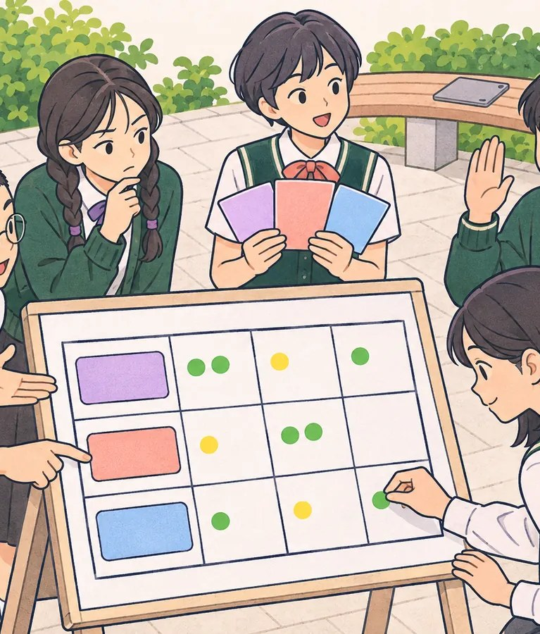
공동체
중3 · 문제 해결하기
문제 해결 방안 평가하기
여러 해결 방안 중 어떻게 가장 좋은 것을 고를까?
[9사회정서03-04] · 45분

Slide 2
중3 · 공동체 · 문제 해결 방안 평가하기
2 / 15
여는 영상 준비 중
Notes:
약 25초. 소리를 켜고 틀어 주세요. 끝나면 핵심 질문으로 넘어갑니다.

Slide 3
중3 · 공동체 · 문제 해결 방안 평가하기
오늘의 질문
여러 해결 방안 중 어떻게 가장 좋은 것을 고를까?
3 / 15
Notes:
수업을 열며 ‘이 교실에는 틀린 감정이 없어요’라고 먼저 말해 주세요. 지난 차시의 영향 지도를 떠올리며, 오늘은 ‘그럼 어떤 해결이 좋은가’를 따져 본다고 연결합니다.

Slide 4
중3 · 공동체 · 문제 해결 방안 평가하기
이 시간이 끝나면
1
평가 매트릭스가 어떻게 생겼는지 설명할 수 있어요.
2
효과·비용·공정성·실현성 네 기준으로 방안을 따져 볼 수 있어요.
3
여러 방안을 비교해 고르고, 그 까닭을 말할 수 있어요.
4 / 15

Slide 5
중3 · 공동체 · 문제 해결 방안 평가하기
오늘의 여정 45분
도입
5분
이해하기
10분
연습하기
15분
적용하기
10분
정리
5분
좋아 보였는데 망한 해결
좋은 해결의 네 기준
우리 반 휴대폰 규칙 따져 보기
왜 이 방안인가
내 삶의 결정표
5 / 15

Slide 6
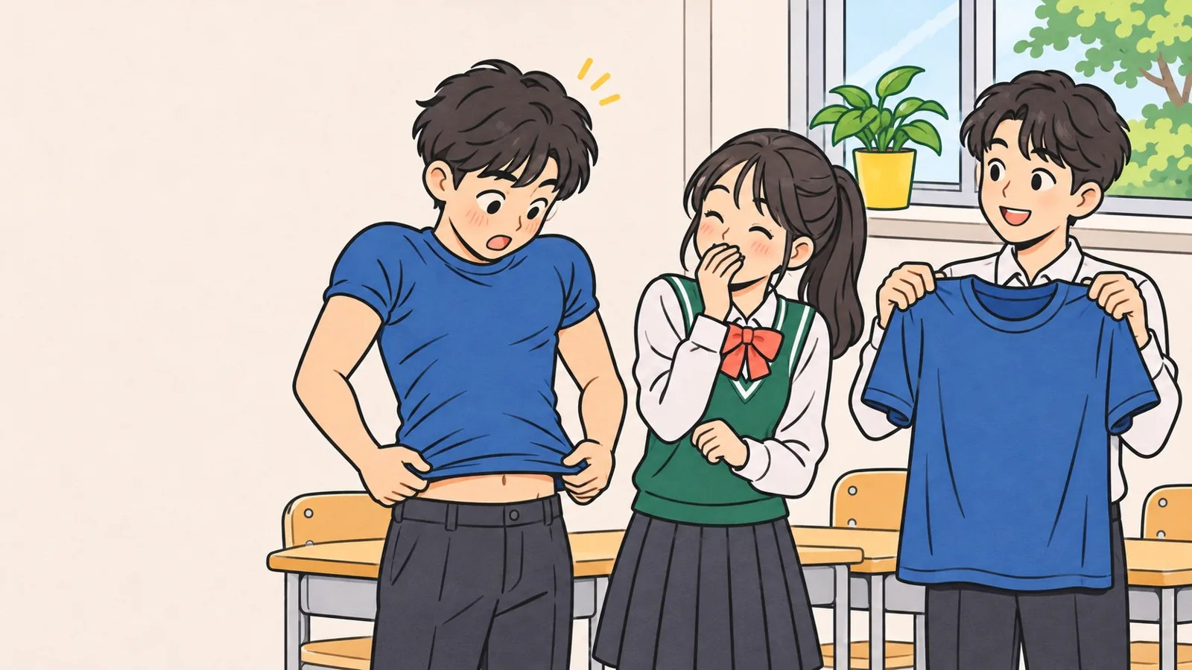
중3 · 공동체 · 문제 해결 방안 평가하기
도입 5분
제일 좋아 보였는데 망한 해결
1. ‘이게 답이야!’ 했는데 결과가 별로였던 경험을 메모해요.
2. 짝과 나눠요. 웃긴 이야기도 환영!
“왜 그 해결은 실패했을까요?”
“놓친 게 무엇이었나요?”
“다시 한다면 무엇을 볼까요?”
6 / 15
Notes:
‘나도 그랬어’ 하는 가벼운 분위기로 엽니다. 친구가 한 결정을 흉보는 이야기는 피합니다. 나온 사례 몇 개를 칠판에 적어 두면 다음 장의 네 기준과 이어 볼 수 있습니다.
발문: 왜 그 해결은 실패했을까요? / 놓친 게 무엇이었나요? / 다시 한다면 무엇을 볼까요?
시간: 5분

Slide 7
중3 · 공동체 · 문제 해결 방안 평가하기
이해하기 10분
좋은 해결을 고르는 네 가지 기준
① 효과
정말 문제가 풀리나요?
휴대폰을 걷으면 수업 중 알림은 확실히 사라져요.
② 비용
시간·돈·힘이 얼마나 드나요?
매일 걷고 나눠 주는 데 아침 10분이 들어요.
③ 공정성
누구에게나 공평한가요?
급한 연락이 필요한 친구는 어떻게 하죠?
④ 실현성
우리가 정말 해낼 수 있나요?
보관함이 없으면 당장은 어려워요.
생각해 봐요
“네 기준 중 가장 놓치기 쉬운 건?”
“‘공정성’은 어떻게 따질 수 있을까요?”
“효과는 큰데 실현성이 낮으면?”
7 / 15
Notes:
방안마다 기준별 점수를 매기는 표를 평가 매트릭스라고 합니다. 이 표는 정답을 계산하는 기계가 아니라 ‘무엇을 두고 이야기할지’ 정리하는 도구라고 강조해 주세요. 기준마다 중요도가 다를 수 있다는 것(가중치)도 짧게 언급합니다. 완벽한 해법은 드물고, 대부분은 여러 기준의 균형을 찾는 일이라는 점을 덧붙입니다.
발문: 네 기준 중 가장 놓치기 쉬운 건? / ‘공정성’은 어떻게 따질 수 있을까요? / 효과는 큰데 실현성이 낮으면?
시간: 5분

Slide 8
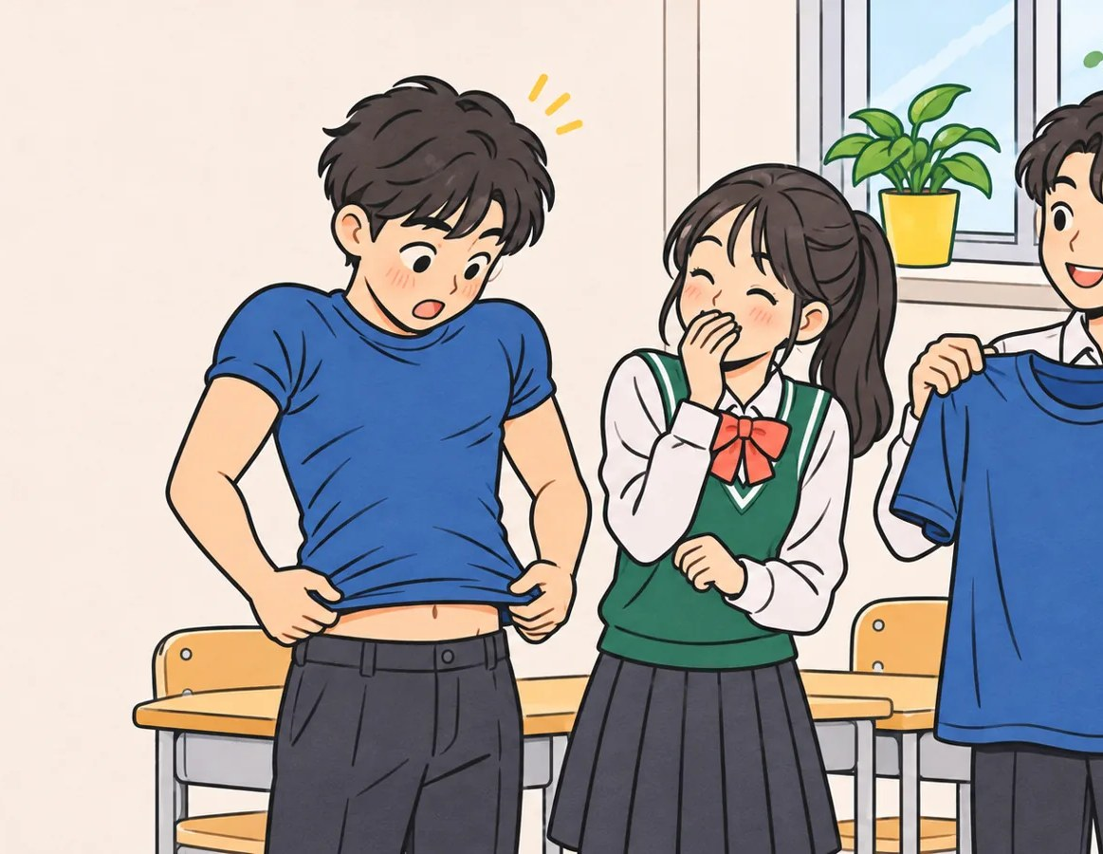
중3 · 공동체 · 문제 해결 방안 평가하기
이해하기 10분
반티 작전은 왜 망했을까?
주원이네 반은 가장 싼 곳에서 반티를 주문했어요. 그런데 체육대회 날 받아 보니 사이즈가 다 작아서, 절반이 못 입었어요.
효과
비용
공정성
실현성
· 반티 주문이 가장 놓친 기준 하나를 골라요.
· 고른 까닭도 떠올려 봐요.
8 / 15
Notes:
‘비용’만 보고 나머지를 놓친 사례입니다. 사이즈를 미리 확인할 수 있었는지(실현성), 모두가 입을 수 있었는지(공정성), 반이 하나 되는 목표가 이뤄졌는지(효과)로 답이 갈릴 수 있습니다. 어떤 답이든 까닭을 들어 보면 네 기준이 서로 이어져 있다는 걸 볼 수 있습니다.
시간: 5분

Slide 9
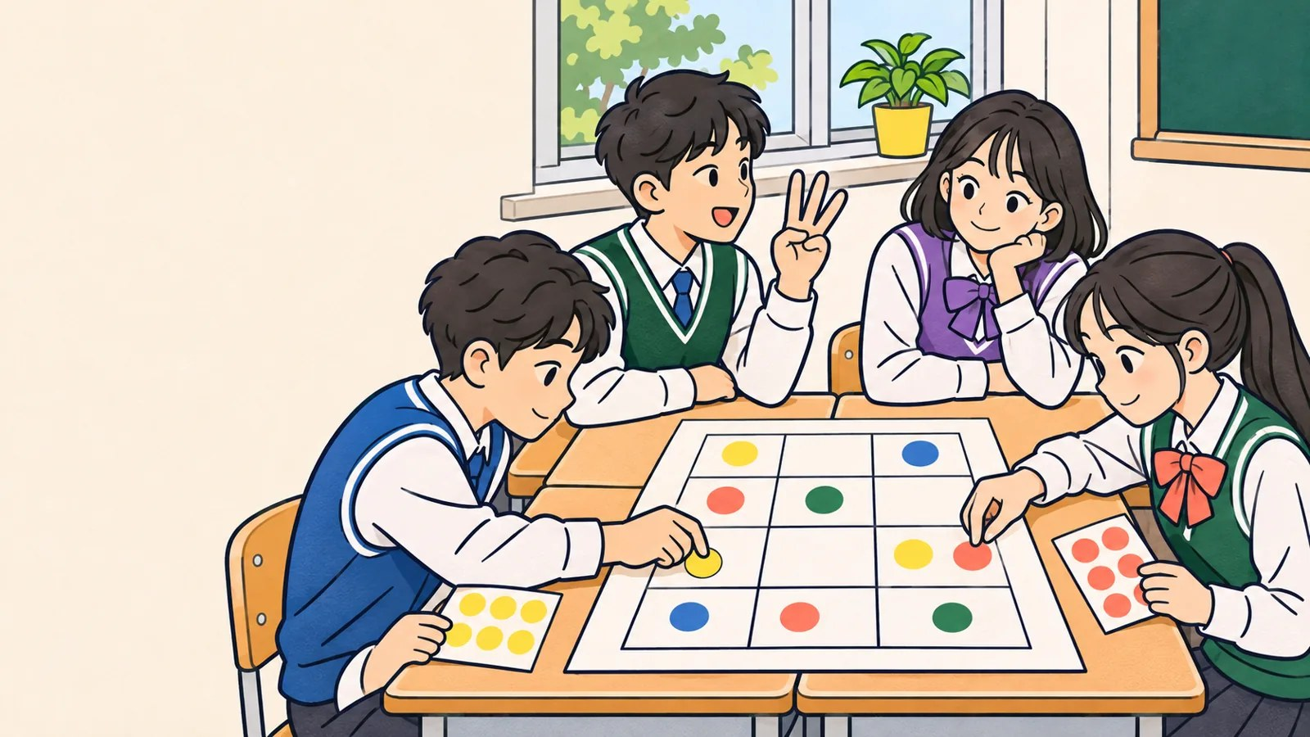
중3 · 공동체 · 문제 해결 방안 평가하기
연습하기 15분
우리 반 휴대폰 규칙, 네 기준으로
1. 네 가지 안을 읽고, 모둠 안 하나를 더 만들어요.
2. 안마다 네 기준에 1~3점을 매겨요.
3. 점수가 갈리면 왜 그런지 이야기해요.
효과
비용
공정성
실현성
9 / 15
Notes:
안 A: 아침에 모두 걷고 하교 때 돌려주기 / 안 B: 수업 중엔 가방 속, 쉬는 시간엔 자유 / 안 C: 일주일에 하루 ‘휴대폰 쉬는 날’ / 안 D: 모둠에서 만든 안. 점수는 1(낮음)~3(높음)이고, 비용은 ‘적게 들수록 3점’이라고 미리 정해 줍니다. 학교 규칙이 이미 있다면 ‘규칙을 어떻게 잘 지킬까’로 바꾸고, 학급에 더 절실한 문제(청소 당번 등, 활동지 뒤 문제 카드)가 있으면 그것으로 바꿔도 됩니다. 특정 학생의 휴대폰 사용을 예로 들지 않습니다.
시간: 10분

Slide 10
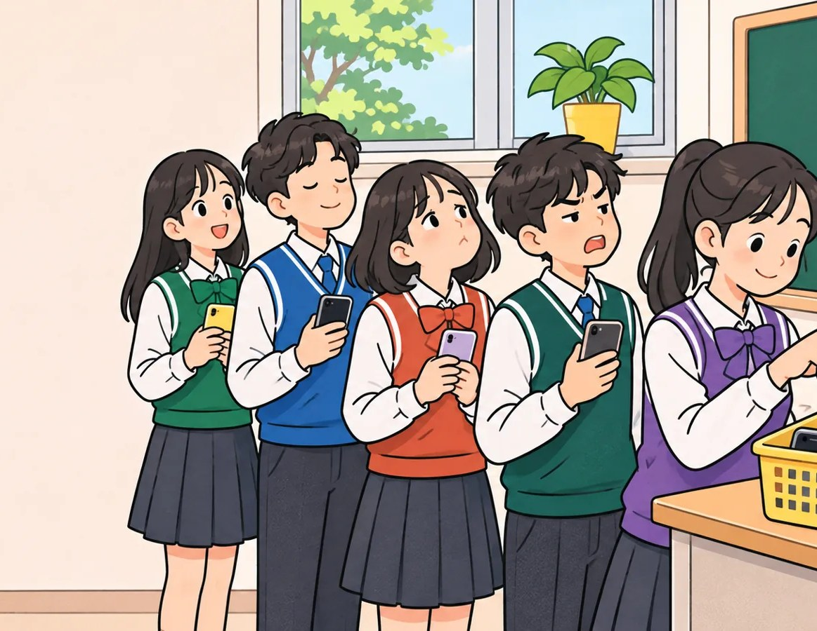
중3 · 공동체 · 문제 해결 방안 평가하기
연습하기 15분
우리 반이라면 어떤 안?
표를 다 채웠다면 이제 우리 반 투표예요. 표의 점수와 내 마음이 같은지도 살펴봐요.
A 아침에 모두 걷기
B 수업 중엔 가방 속
C 일주일에 하루 쉬는 날
D 모둠에서 만든 안
· 한 사람 한 표, 지금 마음이 가는 안을 골라요.
10 / 15
Notes:
띵커벨 투표 대신 수업방 투표로 합니다(띵커벨을 써도 됩니다). 투표 결과는 결정이 아니라 토론 거리입니다. 표 1등과 투표 1등이 다르면 ‘무엇이 마음을 움직였을까?’를 물어봅니다. 소수 의견을 낸 학생을 놀리지 않습니다. D안은 모둠마다 다르니, D를 고른 학생에게 어떤 안인지 짧게 들어 봅니다.
발문: 표의 점수와 투표 결과가 같았나요? / 가장 논쟁이 된 기준은? / 소수 의견에서 배울 점은?
시간: 5분

Slide 11
중3 · 공동체 · 문제 해결 방안 평가하기
적용하기 10분
느낌만으로 vs 기준으로
“그냥 이게 좋아”
“이래서 이게 좋아”
제일 싸니까
돈은 더 들지만 모두 입을 수 있어서
다들 좋다니까
소수 의견도 담겨서
빨리 끝나니까
우리 힘으로 해낼 수 있어서
· 카드를 뒤집어 ‘이래서’로 바꿔 봐요.
11 / 15
Notes:
감정과 직감도 중요한 정보입니다. 기준은 직감을 버리라는 게 아니라, 내 선택을 설명할 수 있게 해 주는 도구라는 점을 덧붙입니다.
시간: 2분

Slide 12
중3 · 공동체 · 문제 해결 방안 평가하기
적용하기 10분
왜 이 방안인가
1. 우리 모둠이 고른 안을 한 단락으로 설명해요.
2. ‘이렇게 따져서 골랐다’ 순서로 써요.
3. 약점도 솔직하게 하나 써요.
12 / 15
Notes:
구조: 고른 안 → 가장 강한 근거(기준 이름 넣기) → 약점과 보완 방법. 약점을 인정한 글을 특히 칭찬해 주세요. 자기 안만 좋다고 말하는 글은 ‘다른 안의 장점은?’을 물어 균형을 잡습니다. 다 쓴 글은 학급 게시판에 붙입니다.
시간: 8분

Slide 13
중3 · 공동체 · 문제 해결 방안 평가하기
정리 5분
내 삶의 결정표
다음 주에 할 결정 ‘__________’에서 가장 중요한 기준은 ‘__________’이다.
· 작은 결정이면 충분해요. 예: 주말 계획, 동아리 고르기
생각해 봐요
“이 표가 내 결정에 도움이 될까요?”
“내 마음(감정)과 표 사이의 균형은?”
13 / 15
Notes:
모든 결정을 계산으로 하자는 게 아니라는 점을 꼭 말해 줍니다. 감정은 ‘무엇이 나에게 중요한지’ 알려 주는 정보입니다. 수업을 닫으며 ‘이 교실에는 틀린 감정이 없어요’를 다시 말해 주세요. 다음 차시는 사회 참여입니다.
발문: 이 표가 내 결정에 도움이 될까요? / 내 마음(감정)과 표 사이의 균형은?
시간: 5분

Slide 14
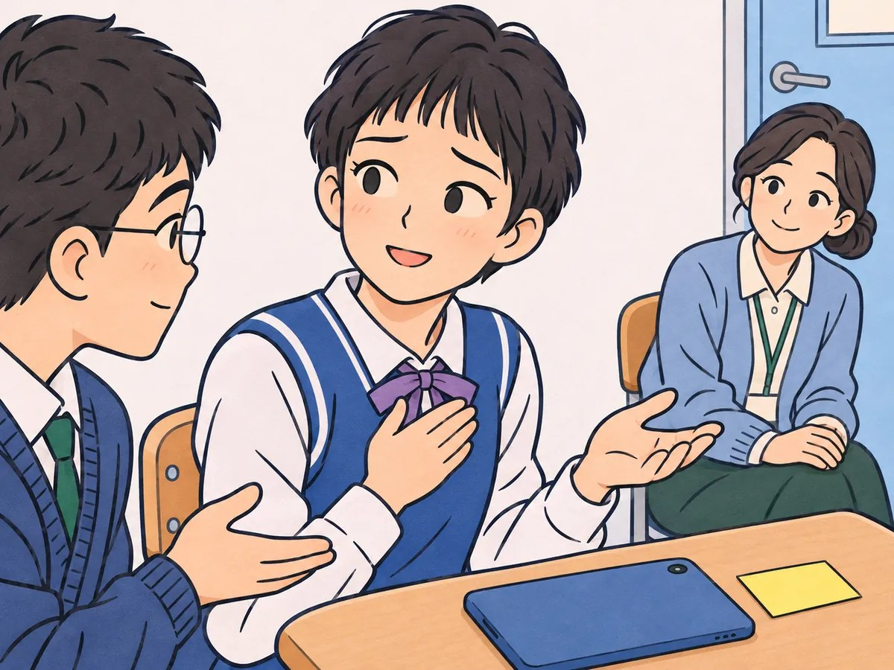
중3 · 공동체 · 문제 해결 방안 평가하기
정리
다음 시간
마음건강 · 마음건강 어려움에 대처하기 · [9사회정서04-02]
마음건강의 어려움에 대한 도움 요청과 자원 활용하기
정말 힘들 때, 나는 어디로 손을 뻗을 수 있을까?
14 / 15

Slide 15
점수는 정답이 아니라, 함께 따져 보기 위한 지도예요.
오늘 수업에 함께해 주어 고마워요
Lev Lab 레브랩 · www.levlab.co.kr

